Slide 1

Réunion d’expertise Mise à jour des indices de sensibilité de l’avifaune à l’éolien en mer
21/11/2023

Slide 2
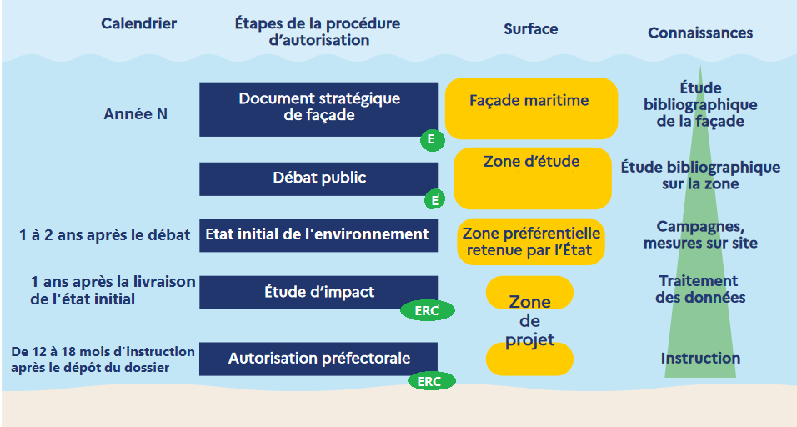

LES Débats publics mutualisés
En 2023, la participation du public sur l’éolien en mer et les documents stratégiques de façade (DSF) est mutualisé.
En 2020, la loi d’accélération et de simplification de l’action publique (ASAP) permet de mener des débats publics par façade pour identifier plusieurs zones de développement de projet éolien en mer à plus long-terme (plutôt qu’une approche projet par projet).
En 2023, la loi d’accélération de la production d’énergies renouvelables (APER) permet de mutualiser les débats publics de façade sur l’éolien en mer et les débats publics sur les documents stratégiques de façade (DSF). Un tel exercice doit être mené à partir de novembre 2023.
Dans le cadre de ces débats, la DGEC présentera des études environnementales à l’échelle de chaque façade, reprenant une méthode similaire aux études présentées lors de précédents débats publics.
Mutualisation
+ EES

Slide 3
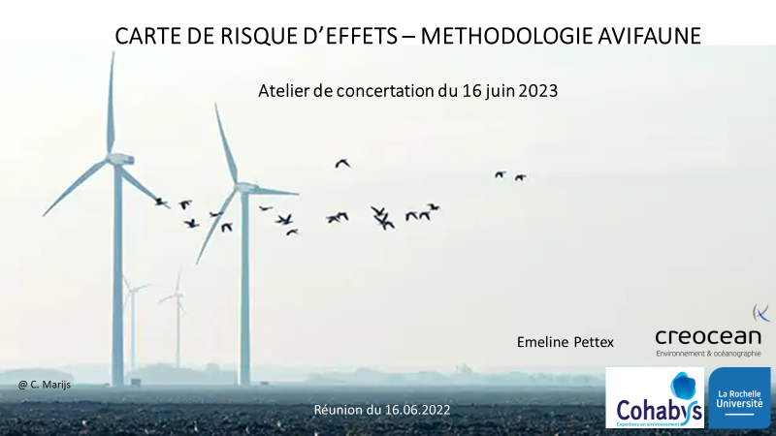
Mise à jour de la méthodologie
A la suite des débats publics pour la Méditerranée (AO6) et l’Atlantique Sud (AO7), des ateliers ont été organisés pour avoir une réflexion collective sur la méthode des cartes de sensibilité à l’éolien en mer
Atelier avec les experts avifaune en Méditerranée le 6/10/2022 : 32 participants
Atelier national du 16/06/2023 : 15 participants ; invitations parmi les experts nationaux avifaune (CS, labos de recherche, OFB, DEB, LPO, BE)
Journée d’échange avec les experts européens le 28/06/2023 : 18 participants, 4 retours d’expérience à l’étranger : Danemark, Belgique, Allemagne, Birdlife International
Harmonisation et rationalisation des étapes jusqu’à la spatialisation de la sensibilité

Slide 4
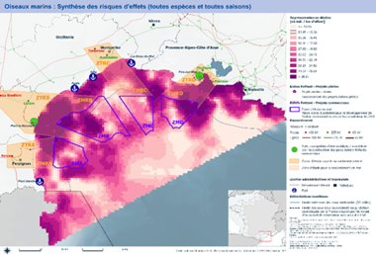
OISEAUX MARINs – Méthodologie générale
Etape 1 : Définition de l’enjeu
Etape 2 : Définition de la sensibilité
Modélisation d’habitats
Estimation de la distribution des oiseaux en mer à partir des données de plusieurs campagnes in situ (densités issues de modélisations d'habitat)
Détermination du niveau de sensibilité, pour chaque espèce ou groupe, de la sensibilité à l’éolien en mer flottant et posé (selon façades) à partir de la littérature récente
VULNÉRABILITÉ
RESPONSABILITÉ
Statut de la liste rouge de l'UICN ou tendances populationnelles si connues
Densité locale/densité totale
Sensibilité au risque de collision
Sensibilité à la modification du domaine vital
Résistance/ résilience
(parfois intégrée directement à la sensibilité dans la littérature)
Valeur d’enjeu
Valeur de sensibilité
Responsabilité et vulnérabilité
Valeur maximale de la sensibilité pour chaque espèce (de 1 à 3)
Propositions d’évolutions des indices de sensibilité (Bradbury) pour tenir compte des progrès de connaissances
Indices définis par le GISOM
Etape 3 : SPATIALISATION DE LA sensibilité
Valeur d’enjeu multipliée par la valeur de sensibilité
Cartouche sur les limites
Carte de sensibilité spatialisée des oiseaux marins (toutes espèces et par groupe) en valeur relative
élaborée au niveau national mais présentées avec des représentations par façade
+ Carte d’incertitude

Slide 5
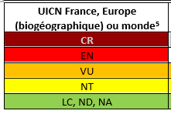
Définition de la sensibilité
Définition d’indices de sensibilité
Pour les oiseaux marins, 2 pressions sont retenues:
- le risque de collision avec la turbine
- la modification du domaine vital (inclue perte d’habitats et effet barrière)
Lors des ateliers, les experts ont proposé de faire évoluer les indices basés sur les références de Bradbury et al. 2014 au regard de l’amélioration des connaissances sur les interactions oiseaux/éolien en mer, et en essayant de prendre en compte l’attraction du flottant et la hausse de la taille des turbines.
Compte tenu des échanges dans les ateliers et du REX des pays européens, proposition sur la littérature actuelle pour proposer un indice pour chaque espèce selon 3 niveaux de sensibilité. Surtout des informations basées sur l’amélioration des connaissances – et non sur les évolutions des technologies (flottant et augmentation des tailles)

Slide 6
Définition de la sensibilité (MANCHE / ATL)
Espèces/groupes | vulnérabilité collision (pondérée, note sur 10) adapté de Bradbury, 2014 (OFB)* | vulnérabilité déplacement (pondérée, note sur 10) adapté de Bradbury, 2014 (OFB)* | indice (note sur 5) correspondant (Bradbury et al. 2014)** | vulnérabilité collision (normalisée entre 0 et 1) Guilherme et al. 2023* | vulnérabilité déplacement (normalisée entre 0 et 1) Guilherme et al. 2023* | indice (note sur 5) correspondant (Guilherme et al. 2023)*** | From Wade et al. 2016 (Furness modif with uncertainty) | Proposition d’indice retenu pour l’étude (sur 5)
Labbes | 2,86 | 1,00 | 2 | 0,12 | 0,00 | 1/5 (C. skua)**** | 1/5 (arctic + great skuas) | 1
Grands puffins | 0,00 | 0,50 | 1 | 0,42 | 0,00 | 3/5 (P. gravis + P.griseus) |  | 3
Petits puffins | 0,49 | 2,00 | 2 | 0,19 | 0,53 | 3/5 (P. Baléares + P.Anglais) |  | 3
Océanites | 0,65 | 0,50 | 1 | 0,47 | 0,12 | 3/5 (2 des 3 espèces à 3/5, H. pelagicus à 2/5) |  | 3
Fou de Bassan | 3,92 | 1,00 | 2 | 0,56 | 0,76 | 4/5 (M. bassanus) |  | 4
Grands goélands gris | 10,00 | 1,00 | 5 | 0,58 | 0,53 | 3/5 (L. Michahellis) | 5/5 (L. argentatus) | 5
Grands goélands noirs | 10,00 | 2,00 | 5 | 1,00 | 0,20 | 5/5 (L. marinus) |  | 5
Mouette pygmée | 3,67 | 1,50 | 2 | 0,49 | 0,73 | 4/5 (L. minutus) |  | 4
Mouette rieuse/melano/sabine | 5,10 | 2,00 | 3 | 0,49 | 0,45 | 3/5 (2 espèces à 3/5, L. ridibundus à 2/5) |  | 3
Mouette tridactyle | 4,29 | 2,00 | 3 | 0,16 | 0,51 | 3/5 (R. tridactyla) |  | 3
Fulmar boréal | 0,37 | 0,50 | 1 |  |  |  | 1/5 | 1
Alcidés | 0,29 | 4,50 | 3 | 0,14 | 0,63 | 4/5 (U. aalge retenu) |  | 4
Cormorans | 2,29 | 6,00 | 4 | 0,67 | 0,59 | 4/5 (P. aristotelis) |  | 4
Sternes | 2,86 | 4,00 | 3 | 0,74 | 0,63 | 4/5 (T.sandvicensis) |  | 4
Macreuses | 0,98 | 10,00 | 5 | 0,35 | 1,00 | 5/5 (M. nigra) |  | 5
Plongeons | 1,84 | 10,00 | 5 |  |  |  | 5/5 (G. artica + G. stellata) | 5
 | * valeur de vulnérabilité maximale en gras |  |  |  |  | *** Guilherme - indice de 1 à 5 correspondant à la vulnérabilité maximale
 | ** Bradbury - indice de 1 à 5 correspondant à la vulnérabilité maximale |  |  |  |  | **** espèce prise en compte pour la valeur retenue

Slide 7
Définition de la sensibilité (MED)
Espèces/groupes | vulnérabilité collision (pondérée, note sur 10) adapté de Bradbury, 2014 (OFB)* | vulnérabilité déplacement (pondérée, note sur 10) adapté de Bradbury, 2014 (OFB)* | indice vulnérabilité (note sur 5) correspondant (Bradbury et al. 2014)** | vulnérabilité collision (normalisée entre 0 et 1) Guilherme et al. 2023* | vulnérabilité déplacement (normalisée entre 0 et 1) Guilherme et al. 2023* | indice vulnérabilité (note sur 5) correspondant (Guilherme et al. 2023)*** | From Courbin et al. 2023 | Proposition d’indice retenu pour l’étude (sur 5)
Labbes | 2,86 | 1,00 | 2 | 0,40 | 0,31 | 3/5 (C. pomarinus)**** |  | 3
Grands puffins | 0,00 | 0,50 | 1 | 0,26 | 0,12 | 2/5 (C. borealis) | 1/5 (C. d. diomedea) | 2
Petits puffins | 0,49 | 2,00 | 2 | 0,19 | 0,53 | 3/5 (P. Baléares) |  | 3
Océanites | 0,65 | 0,50 | 1 | 0,47 | 0,12 | 3/5 (2 des 3 espèces à 3/5, H. pelagicus à 2/5) |  | 3
Fou de Bassan | 3,92 | 1,00 | 2 | 0,56 | 0,76 | 4/5 (M. bassanus) |  | 4
Grands goélands gris | 10,00 | 1,00 | 5 | 0,58 | 0,53 | 3/5 (L. Michahellis) |  | 3
Mouette pygmée | 3,67 | 1,50 | 2 | 0,49 | 0,73 | 4/5 (L. minutus) |  | 4
Mouette rieuse/melano | 5,10 | 2,00 | 3 | 0,49 | 0,24 | 3/5 (L. melanocephalus) |  | 3
Mouette tridactyle | 4,29 | 2,00 | 3 | 0,16 | 0,51 | 3/5 (R. tridactyla) |  | 3
Alcidés | 0,29 | 4,50 | 3 | 0,14 | 0,63 | 4/5 (U. aalge retenu) |  | 4
Cormorans | 2,29 | 6,00 | 4 | 0,67 | 0,59 | 4/5 (P. aristotelis) |  | 4
Sternes | 2,86 | 4,00 | 3 | 0,74 | 0,63 | 4/5 (T.sandvicensis) |  | 4
 | * valeur de vulnérabilité maximale en gras
 | ** Bradbury - indice de 1 à 5 correspondant à la vulnérabilité maximale |  |  |  |  | *** Guilherme - indice de 1 à 5 correspondant à la vulnérabilité maximale **** espèce prise en compte pour la valeur retenue

Slide 8
DISCUSSION PRISE EN COMPTE des évolutions technologiques ?
Attraction des flotteurs
« Le flotteur sert bien de reposoir pour les Laridés (c’est à dire pour les Mouettes, Goélands et Sternes ; Larus marinus, Larus argentatus, Larus fuscus, Chroicocephalus ridibundus et Thalasseus sandvicensis) » (Rapport Floatgen)
Sara M. Maxwell, Francine Kershaw, Cameron C. Locke, Melinda G. Conners, Cyndi Dawson, Sandy Aylesworth, Rebecca Loomis, Andrew F. Johnson, Potential impacts of floating wind turbine technology for marine species and habitats, Journal of Environmental Management, Volume 307, 2022, 114577, ISSN 0301-4797,
Fatemeh Rezaei, Pasquale Contestabile, Diego Vicinanza, Arianna Azzellino, Towards understanding environmental and cumulative impacts of floating wind farms: Lessons learned from the fixed-bottom offshore wind farms, Ocean & Coastal Management, Volume 243, 2023, 106772, ISSN 0964-5691,
https://doi.org/10.1016/j.ocecoaman.2023.106772.
➔ Ne semble pas suffisant pour faire évoluer les indices mais à discuter (et afficher dans les limites).
Augmentation des tailles des turbines
Clairbaux M, Jessopp M. 2021. Review of species-specific collision risks for sea birds. Deliverable D7.9 LC-SC3-
RES-1–2019, X-rotor
➔ La littérature se focalisant sur la sensibilité des oiseaux marins, c’est l’air gap (espace libre entre le bas de pale et le niveau de la mer) qui est pris en compte essentiellement. Ne semble pas suffisant pour faire évoluer les indices mais à discuter (et afficher dans les limites).

Slide 9
rEFERENCES
Références:
Guilherme JL, Morais B, Alonso H, Andrade J, Almeida A, Barros N & Dias MP (2023). Mapping seabird and marine biodiversity sensitivity to marine wind farm expansion in Portugal | Mapeamento da sensibilidade das aves marinhas a energia eolica no mar em Portugal (Version 1). Sociedade Portuguesa para o Estudo das Aves (SPEA). https://doi.org/10.5281/zenodo.10045918
Wade et al 2016 : H.M. Wade, E.A. Masden, A.C. Jackson, R.W. Furness, Incorporating data uncertainty when estimating potential vulnerability of Scottish seabirds to marine renewable energy developments, Marine Policy, Volume 70, 2016, Pages 108-113,
Courbin et al 2023 : COURBIN, Nicolas, BESNARD, Aurelien, BONCOURT, Etienne, et al. Flight heights of Scopoli s shearwaters Calonectris diomedea in the context of offshore wind farm developments. bioRxiv, 2023, p. 2023.05. 14.540698.
Serratosa J, Allinson T. 2022. AVISTEP: the Avian Sensitivity Tool for Energy Planning. Technical Manual. BidLife International, Cambridge, UK.
Farr, H., Ruttenberg, B., Walter, R. K., Wang, Y. H., & White, C. (2021). Potential environmental effects of deepwater floating offshore wind energy facilities. Ocean & Coastal Management, 207, 105611.
Peschko V, Mendel B, Muller S, Markones N, Mercker M, Garthe S. 2020. Effects of offshore windfarms on seabird abundance: Strong effects in spring and in the breeding season. Marine Environmental Research 162:105157.
Masden EA, Haydon DT, Fox AD, Furness RW, Bullman R, Desholm M. 2009. Barriers to movement: impacts of wind farms on migrating birds. ICES Journal of Marine Science 66:746–753.
Kelsey EC, Felis JJ, Czapanskiy M, Pereksta DM, Adams J. 2018. Collision and displacement vulnerability to offshore wind energy infrastructure among marine birds of the Pacific Outer Continental Shelf. Journal of Environmental Management 227:229–247.
Furness RW, Wade HM, Masden EA. 2013. Assessing vulnerability of marine bird populations to offshore wind farms. Journal of Environmental Management 119:56–66.
Garthe S, Huppop O. 2004. Scaling possible adverse effects of marine wind farms on seabirds: developing and applying a vulnerability index: Marine wind farms and seabirds. Journal of Applied Ecology 41:724–734.
Garthe S, Markones N, Corman A-M. 2017. Possible impacts of offshore wind farms on seabirds: a pilot study in Northern Gannets in the southern North Sea. Journal of Ornithology 158:345–349.
Dierschke V, Furness RW, Garthe S. 2016. Seabirds and offshore wind farms in European waters: Avoidance and attraction. Biological Conservation 202:59–68.
Cook A, Johnston A, Wright L, Burton N. 2012. A review of flight heights and avoidance rates of birds in relation to offshore wind farms. Strategic Ornithological Support Services Project SOSS-02, BTO Research Report No. 618. BTO, Thetford. Available from https://tethys.pnnl.gov/sites/default/files/publications/Cook-et-al-2012.pdf.
Cook ASCP, Humphreys EM, Bennet F, Masden EA, Burton NHK. 2018. Quantifying avian avoidance of offshore wind turbines: Current evidence and key knowledge gaps. Marine Environmental Research 140:278–288.
Clairbaux M, Jessopp M. 2021. Review of species-specific collision risks for sea birds. Deliverable D7.9 LC-SC3-RES-1–2019, X-rotor.
Certain G, Jorgensen LL, Christel I, Planque B, Bretagnolle V. 2015. Mapping the vulnerability of animal community to pressure in marine systems: disentangling pressure types and integrating their impact from the individual to the community level. ICES Journal of Marine Science 72:1470–1482.
Bradbury G, Trinder M, Furness B, Banks AN, Caldow RWG, Hume D. 2014. Mapping Seabird Sensitivity to Offshore Wind Farms. PLoS ONE 9:e106366.
Croll, D. A., Ellis, A. A., Adams, J., Cook, A. S., Garthe, S., Goodale, M. W., ... & Zilliacus, K. (2022). Framework for assessing and mitigating the impacts of offshore wind energy development on marine birds. Biological Conservation, 276, 109795.
Bray, L., Reizopoulou, S., Voukouvalas, E., Soukissian, T., Alomar, C., Vázquez-Luis, M., ... & Hall-Spencer, J. M. (2016). Expected effects of offshore wind farms on Mediterranean marine life. Journal of Marine Science and Engineering, 4(1), 18.
Lloret J, Turiel A, Sole J, Berdalet E, Sabates A, Olivares A, Gili J-M, Vila-Subiros J, Sarda R. 2022. Unravelling the ecological impacts of large-scale offshore wind farms in the Mediterranean Sea. Science of The Total Environment 824:153803.
SHAVYKIN, Anatoly et KARNATOV, Andrey. The Issue of Using Ordinal Quantities to Estimate the Vulnerability of Seabirds to Wind Farms. Journal of Marine Science and Engineering, 2022, vol. 10, no 11, p. 1584.
Skov, H., Heinänen, S., Norman, T., Ward, R., Méndez-Roldán, S., and Ellis, I. 2018. ORJIP bird collision and avoidance study. Final report—April 2018. The Carbon Trust, 248pp.
Searle, K. R., O'Brien, S. H., Jones, E. L., Cook, A. S. C. P., Trinder, M. N., McGregor, R. M., ... & Butler, A. (2023). A framework for improving treatment of uncertainty in offshore wind assessments for protected marine birds. ICES Journal of Marine Science, fsad025.
Garthe, S., Schwemmer, H., Peschko, V., Markones, N., Müller, S., Schwemmer, P., & Mercker, M. (2023). Large-scale effects of offshore wind farms on seabirds of high conservation concern. Scientific Reports, 13(1), 4779.
Critchley, E. and Jessopp, M. (2019) Final report on the assessment of seabird vulnerability to offshore windfarms in Ireland, EirWind Project Deliverable D4.14 Report, MaREI Centre, ERI, University College Cork, Ireland. doi: 10.5281/ zenodo.3948474
AOWFL Resolving Key Uncertainties of Seabird Flight and Avoidance Behaviours at Offshore Wind Farms, Final Report for the study period 2020-2021, Report Vattenfall
Mapping seabird vulnerability to offshore wind farms from multiple data sources (under review) Per Fauchald, Victoria Marja Sofia Ollus, Manuel Ballesteros, Arild Breistøl, Signe Christensen-Dalsgaard, Sindre Molværsmyr, Arnaud Tarroux, Geir Helge Systad, Børge Moe
A Framework for Studying the Effects of Offshore Wind Energy Development on Birds and Bats in the Eastern United States (under review) Kathryn A. Williams, Julia Gulka, Aonghais S. Cook, Robert Diehl, Andrew Farnsworth, Holly Goyert, Cris Hein, Pamela Loring, David Mizrahi, Ib K. Petersen, Trevor Peterson, Kate McClellan Press, Iain J. Stenhouse
Rapport de suivi environnemental de l’éolienne flottante FLOATGEN, site d’essais SEM-REV (2021) M. Reynaud, E. Le Bourhis, T. Soulard & Y. Perignon
Guilherme, J. L., Morais, B., Alonso, H., Andrade, J., Almeida, A., Barros, N., & Dias, M. P. (2023). Mapping seabird and marine biodiversity sensitivity to marine wind farm expansion in Portugal | Mapeamento da sensibilidade das aves marinhas a energia eolica no mar em Portugal (Version 1). Sociedade Portuguesa para o Estudo das Aves (SPEA). Wade, H. M., Masden, E. A., Jackson, A. C., & Furness, R. W. (2016). Incorporating data uncertainty when estimating potential vulnerability of Scottish seabirds to marine renewable energy developments. Marine Policy, 70, 108-113.
Courbin, N., Besnard, A., Boncourt, E., et al. (2023). Flight heights of Scopoli’s shearwaters Calonectris diomedea in the context of offshore wind farm developments. bioRxiv, 2023, p. 2023.05.14.540698. Serratosa, J., & Allinson, T. (2022). AVISTEP: the Avian Sensitivity Tool for Energy Planning. Technical Manual. BidLife International, Cambridge, UK.
Farr, H., Ruttenberg, B., Walter, R. K., Wang, Y. H., & White, C. (2021). Potential environmental effects of deepwater floating offshore wind energy facilities. Ocean & Coastal Management, 207, 105611.
Peschko, V., Mendel, B., Muller, S., Markones, N., Mercker, M., & Garthe, S. (2020). Effects of offshore windfarms on seabird abundance: Strong effects in spring and in the breeding season. Marine Environmental Research, 162, 105157.
Masden, E. A., Haydon, D. T., Fox, A. D., Furness, R. W., Bullman, R., & Desholm, M. (2009). Barriers to movement: impacts of wind farms on migrating birds. ICES Journal of Marine Science, 66, 746–753.
Kelsey, E. C., Felis, J. J., Czapanskiy, M., Pereksta, D. M., & Adams, J. (2018). Collision and displacement vulnerability to offshore wind energy infrastructure among marine birds of the Pacific Outer Continental Shelf. Journal of Environmental Management, 227, 229–247.
Furness, R. W., Wade, H. M., & Masden, E. A. (2013). Assessing vulnerability of marine bird populations to offshore wind farms. Journal of Environmental Management, 119, 56–66.
Garthe, S., Huppop, O. (2004). Scaling possible adverse effects of marine wind farms on seabirds: developing and applying a vulnerability index: Marine wind farms and seabirds. Journal of Applied Ecology, 41, 724–734.
Garthe, S., Markones, N., & Corman, A-M. (2017). Possible impacts of offshore wind farms on seabirds: a pilot study in Northern Gannets in the southern North Sea. Journal of Ornithology, 158, 345–349.
Dierschke, V., Furness, R. W., & Garthe, S. (2016). Seabirds and offshore wind farms in European waters: Avoidance and attraction. Biological Conservation, 202, 59–68.
Cook, A., Johnston, A., Wright, L., & Burton, N. (2012). A review of flight heights and avoidance rates of birds in relation to offshore wind farms. Strategic Ornithological Support Services Project SOSS-02, BTO Research Report No. 618. Available from https://tethys.pnnl.gov/sites/default/files/publications/Cook-et-al-2012.pdf
Cook, A. S. C. P., Humphreys, E. M., Bennet, F., Masden, E. A., & Burton, N. H. K. (2018). Quantifying avian avoidance of offshore wind turbines: Current evidence and key knowledge gaps. Marine Environmental Research, 140, 278–288.
Clairbaux, M., & Jessopp, M. (2021). Review of species-specific collision risks for sea birds. Deliverable D7.9 LC-SC3-RES-1–2019, X-rotor.
Certain, G., Jorgensen, L. L., Christel, I., Planque, B., & Bretagnolle, V. (2015). Mapping the vulnerability of animal community to pressure in marine systems: disentangling pressure types and integrating their impact from the individual to the community level. ICES Journal of Marine Science, 72, 1470–1482.
Bradbury, G., Trinder, M., Furness, B., Banks, A. N., Caldow, R. W. G., & Hume, D. (2014). Mapping Seabird Sensitivity to Offshore Wind Farms. PLoS ONE, 9, e106366.
Croll, D. A., Ellis, A. A., Adams, J., Cook, A. S., Garthe, S., Goodale, M. W., ... & Zilliacus, K. (2022). Framework for assessing and mitigating the impacts of offshore wind energy development on marine birds. Biological Conservation, 276, 109795.
Bray, L., Reizopoulou, S., Voukouvalas, E., Soukissian, T., Alomar, C., Vázquez-Luis, M., ... & Hall-Spencer, J. M. (2016). Expected effects of offshore wind farms on Mediterranean marine life. Journal of Marine Science and Engineering, 4(1), 18.
Lloret, J., Turiel, A., Sole, J., Berdalet, E., Sabates, A., Olivares, A., ... & Sarda, R. (2022). Unravelling the ecological impacts of large-scale offshore wind farms in the Mediterranean Sea. Science of The Total Environment, 824, 153803.
SHAVYKIN, Anatoly et KARNATOV, Andrey. (2022). The Issue of Using Ordinal Quantities to Estimate the Vulnerability of Seabirds to Wind Farms. Journal of Marine Science and Engineering, 10(11), 1584.
Skov, H., Heinänen, S., Norman, T., Ward, R., Méndez-Roldán, S., & Ellis, I. (2018). ORJIP bird collision and avoidance study. Final report—April 2018. The Carbon Trust, 248pp.
Searle, K. R., O'Brien, S. H., Jones, E. L., Cook, A. S. C. P., Trinder, M. N., McGregor, R. M., ... & Butler, A. (2023). A framework for improving treatment of uncertainty in offshore wind assessments for protected marine birds. ICES Journal of Marine Science, fsad025.
Garthe, S., Schwemmer, H., Peschko, V., Markones, N., Müller, S., Schwemmer, P., & Mercker, M. (2023). Large-scale effects of offshore wind farms on seabirds of high conservation concern. Scientific Reports, 13(1), 4779.
Critchley, E., & Jessopp, M. (2019). Final report on the assessment of seabird vulnerability to offshore windfarms in Ireland, EirWind Project Deliverable D4.14 Report, MaREI Centre, ERI, University College Cork, Ireland. doi: 10.5281/ zenodo.3948474
AOWFL Resolving Key Uncertainties of Seabird Flight and Avoidance Behaviours at Offshore Wind Farms. (2021). Final Report for the study period 2020-2021, Report Vattenfall.
Fauchald, P., Ollus, V. M. S., Ballesteros, M., Breistøl, A., Christensen-Dalsgaard, S., Molværsmyr, S., ... & Moe, B. (Under review). Mapping seabird vulnerability to offshore wind farms from multiple data sources.
Williams, K. A., Gulka, J., Cook, A. S., Diehl, R., Farnsworth, A., Goyert, H., ... & Stenhouse, I. J. (Under review). A Framework for Studying the Effects of Offshore Wind Energy Development on Birds and Bats in the Eastern United States.
Reynaud, M., Le Bourhis, E., Soulard, T., & Perignon, Y. (2021). Rapport de suivi environnemental de l’éolienne flottante FLOATGEN, site d’essais SEM-REV

Slide 10

MERCI POUR VOTRE ATTENTION

